Slide 1
Бассенджи
Участник экзамена 026

Slide 2


Сведения
Бассенджи имеет белые лапы, грудь и кончик хвоста. Окрас и отметины насыщенного цвета и хорошо сформированные.
История породы насчитывает около 5000 лет, регион происхождения — центральная Африка.
Сегодня басенджи очень популярны в качестве компаньонов, они привлекают отсутствием лая и запаха, яркой внешностью, небольшим размером, а также неординарным умом и ласковым характером. Басенджи — активные охотничьи собаки с большим запасом энергии, они прекрасно подходят для курсинга и аджилити, а также прекрасно показывают себя на выставках

Slide 3
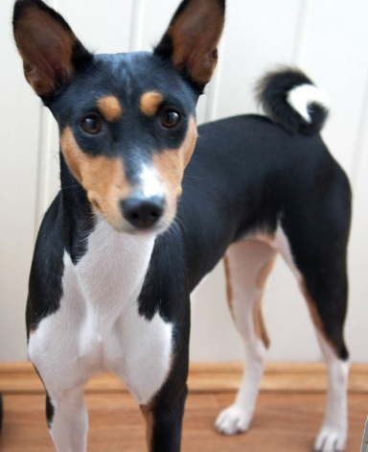


Дополнительная информация
Уникальность породы в том, что её представители не лают, но издают особые, свойственные только басенджи звуки, похожие на урчание, но и их можно услышать лишь когда собака взволнована. Нередко басенджи, особенно после переходного периода в возрасте года, развивают способность петь на тирольский манер
В Древнем Египте этих собак привозили в подарок фараонам, которые очень почитали басенджи и считали их живым оберегом. Об этом свидетельствуют настенные изображения басенджи в гробницах фараонов, а также найденные мумии собак, которые были похоронены с почестями вместе со своими великими хозяевами.
Также особенностью породы являются морщины на лбу (при сведенных ушах) и туго закрученный хвост. Собаки данной породы не пахнут и нередко умываются лапой, как кошки. Эта порода считается гипоаллергенной.

